Slide 1


ỦY BAN NHÂN DÂN QUẬN LONG BIÊN
TRƯỜNG TIỂU HỌC ĐÔ THỊ VIỆT HƯNG
BÀI GIẢNG ĐIỆN TỬ
KHỐI 3
MÔN: TOÁN

Slide 2


Bộ sách Cánh Diều
TOÁN 3
Vẽ trang trí hình tròn

Slide 3

Khởi động

Slide 4

Cho hình tròn sau đây:
C
O
1. Đọc tên tâm và các bán kính của hình tròn.
G
Q
L
2. Đọc tên tâm và các đường kính của hình tròn.
E
B
K

Slide 5


Thứ … ngày … tháng … năm 20 …
Toán
Vẽ trang trí hình tròn

Slide 6


Luyện tập

Slide 7
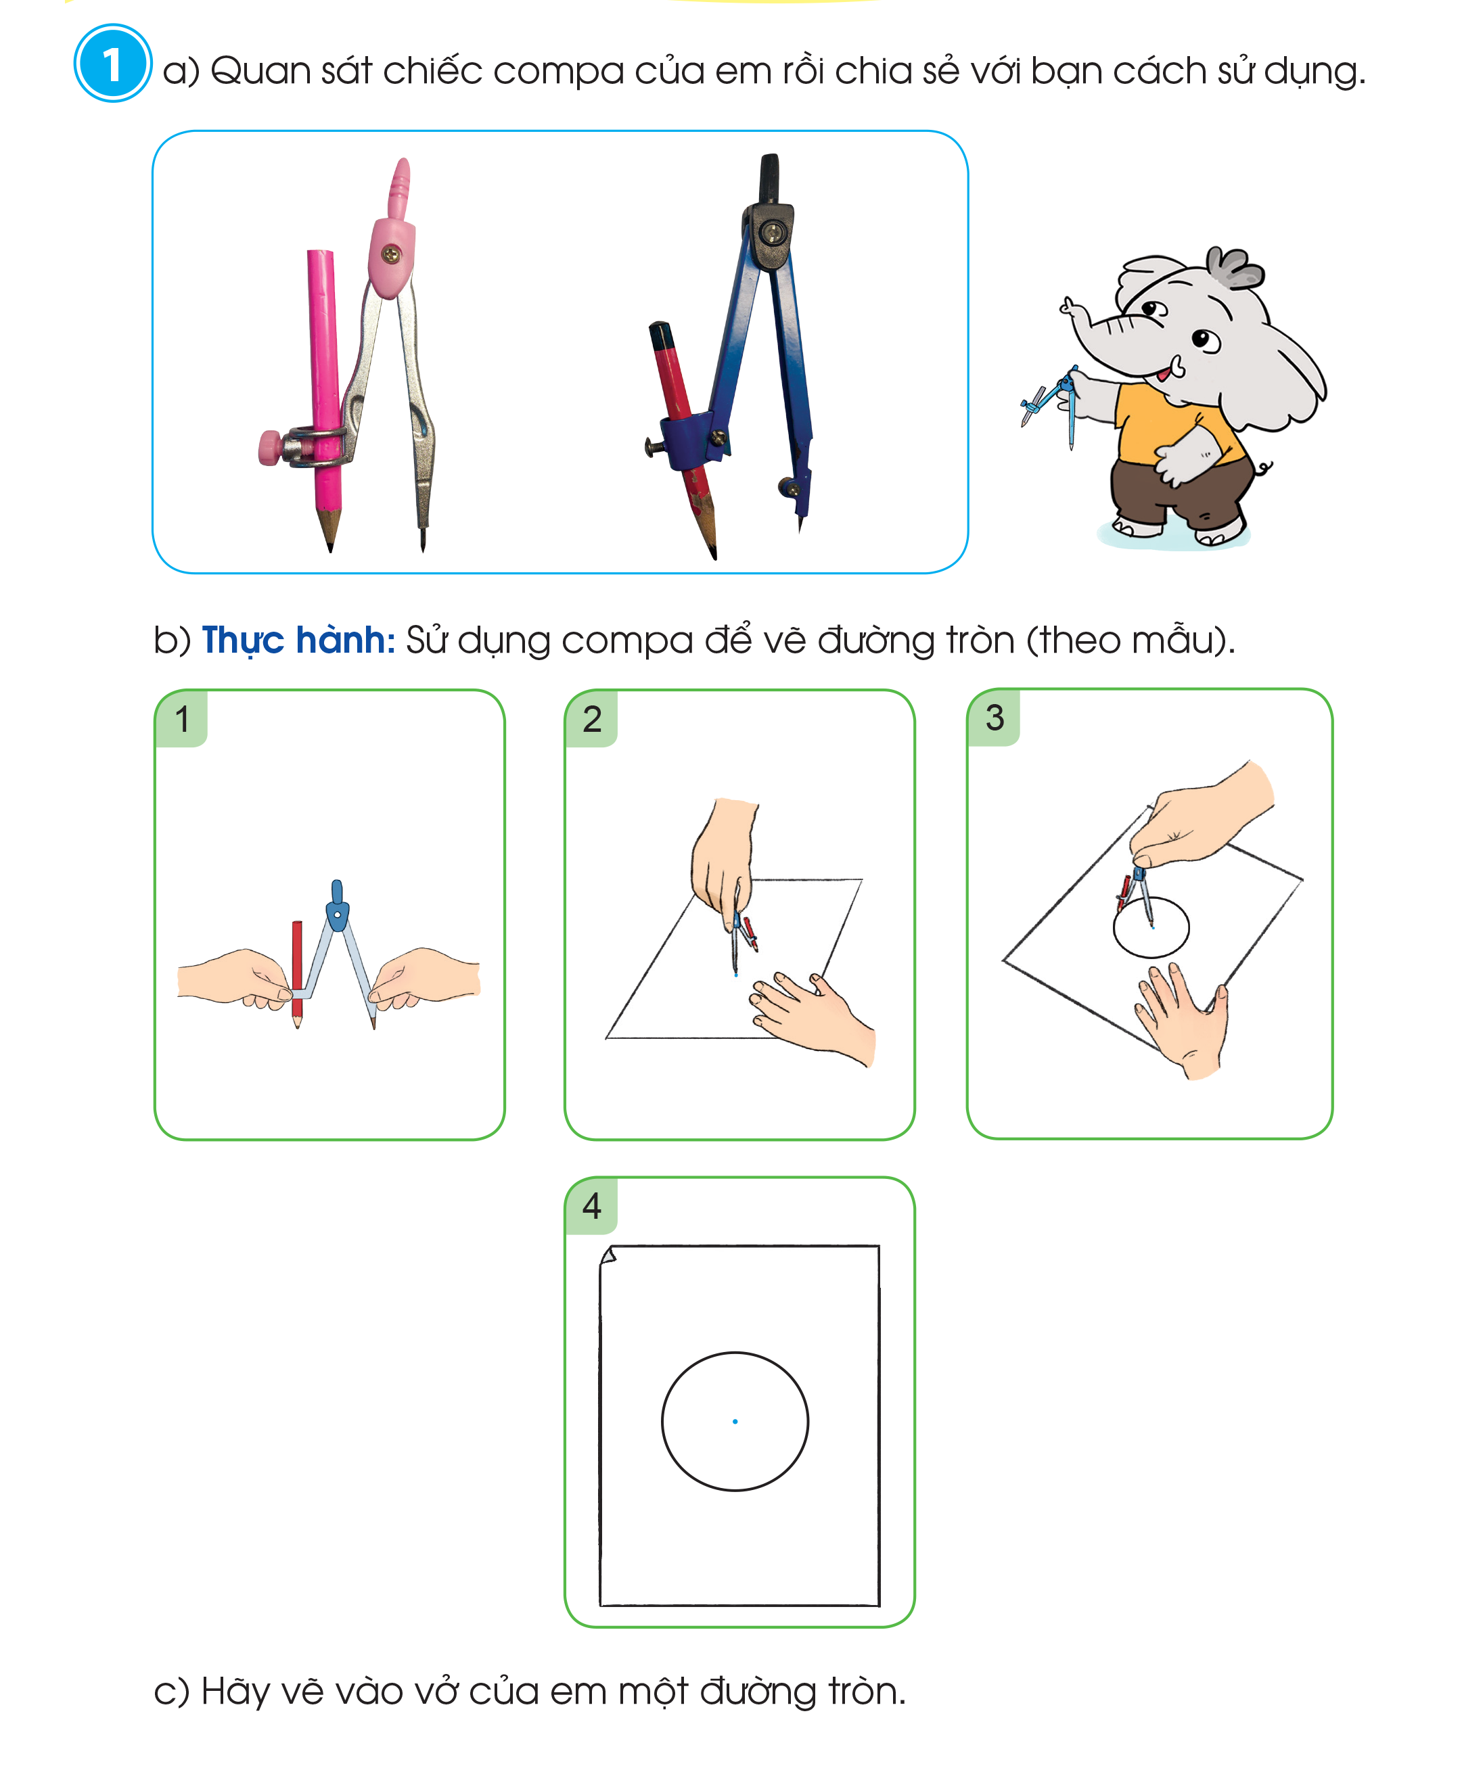
1
a) Quan sát chiếc compa của em rồi chia sẻ với bạn cách sử dụng.

Slide 8
1
b) Thực hành: Sử dụng compa để vẽ đường tròn (theo mẫu)
c) Hãy vẽ vào vở em một đường tròn.

Slide 9
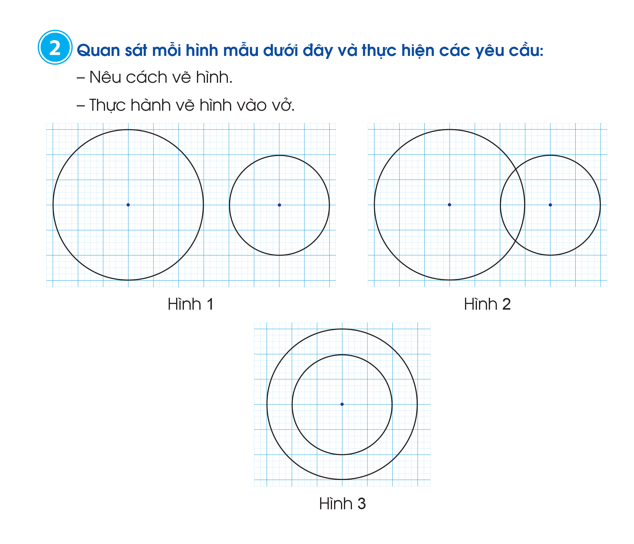
2
Quan sát mỗi hình dưới đây và thực hiện các yêu cầu:
Hình 1
Hình 2
Hình 3
Nêu cách vẽ hình.
Thực hành vẽ hình vào vở.

Slide 10
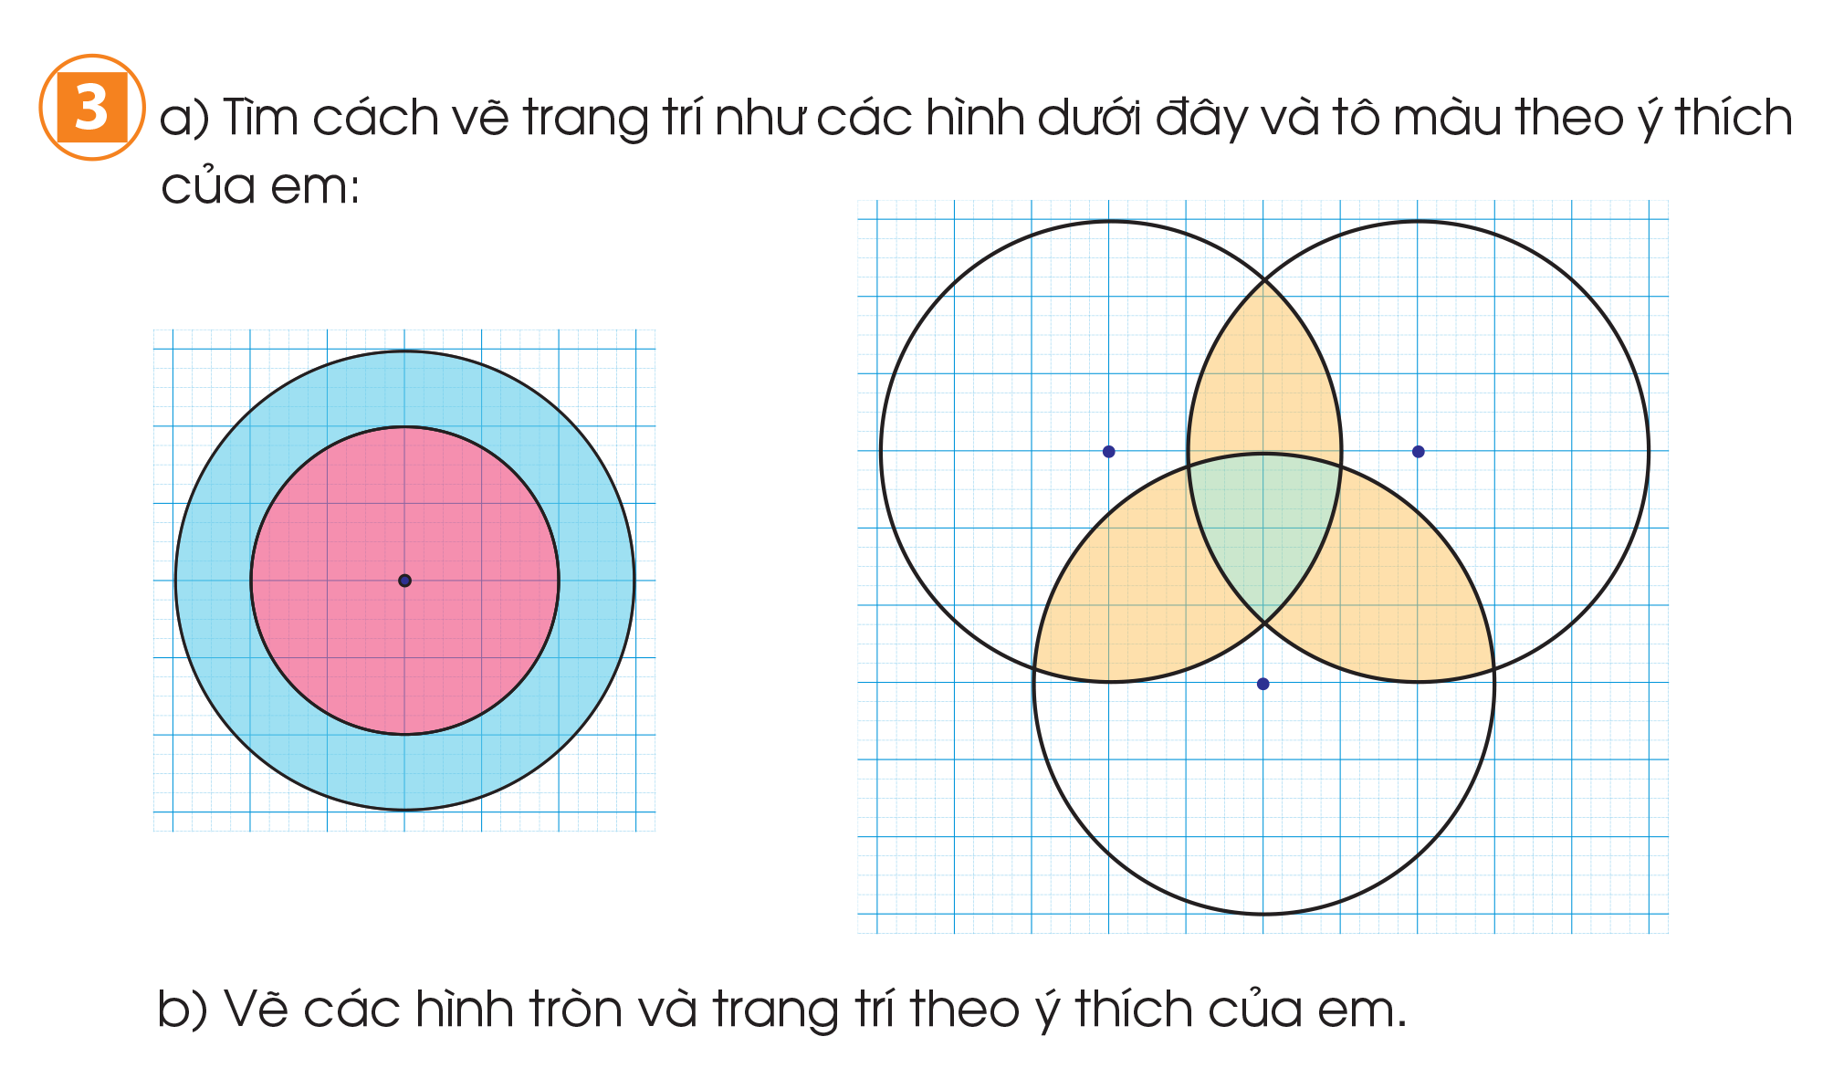
3
a) Tìm cách vẽ trang trí như các hình dưới đây và tô màu theo ý thích của em:
Notes:
GV cho HS lên chỉ tranh

Slide 11



3
b) Vẽ các hình tròn và trang trí theo ý thích của em
Notes:
GV cho HS lên chỉ tranh

Slide 12
Dặn dò

Slide 13
Tạm biệt các em

